Slide 1
WUM- Projekt 2: Klasteryzacja danych o kredytobiorcach
Cezary Polkowski Alicja Przeździecka

Slide 2
O celu biznesowym
Za cel biznesowy uznaliśmy logiczny podział kredytobiorców na grupy w oparciu na zauważalne trendy, pozwalający na szybsze dostosowanie ofert kredytowych.

Slide 3
O Dataset-cie
Dataset który był podstawą naszej pracy to:
https://www.kaggle.com/datasets/nezukokamaado/auto-loan-dataset
Rozmiar tego datasetu (38000 wierszy) zapewnia brak problemów związanych z małą ilością danych
Aby nasz model zwracał wiarygodne wyniki postanowiliśmy usunąć kolumny które są efektami podobnych analiz:
Grade – ocena kredytowa
Sub_grade – podkategora oceny kredytowej
Int_rate – oprocentowanie
To nie pozwala modelowi 'oszukiwać' poprzez branie pod uwagę tych odgórnie narzuconych statystyk

Slide 4
O modelu
Nasz model jest modelem GMM - (Gaussian Mixture) z parametrami
Parametr n_components=3 określa liczbę grup w danych.
covariance_type='spherical' zakłada, że wszystkie klastry mają identyczną wariancję w każdym wymiarze, co upraszcza model i redukuje ryzyko overfittingu przy braku wyraźnych korelacji między cechami.
random_state=42 gwarantuje powtarzalność eksperymentu, co jest kluczowe w prezentacjach, aby wyniki mogły być zweryfikowane przez zespół lub klienta. Stałe ziarno losowości eliminuje przypadkowość, zwiększając wiarygodność rekomendacji biznesowych.

Slide 5
O doborze parametrów
Parametry zostały dobrane używając funkcji grid_search wykorzystujących wiele metryk oceniania jakości modelu, co zapewnia, że wybrane przez nas parametry dają najlepsze możliwe wyniki
Chcieliśmy uniknąć oczywistego podziału na osoby zatrudnione i nie, zatem postanowiliśmy wybrać podział na 3 klastry zamiast 2.

Slide 6
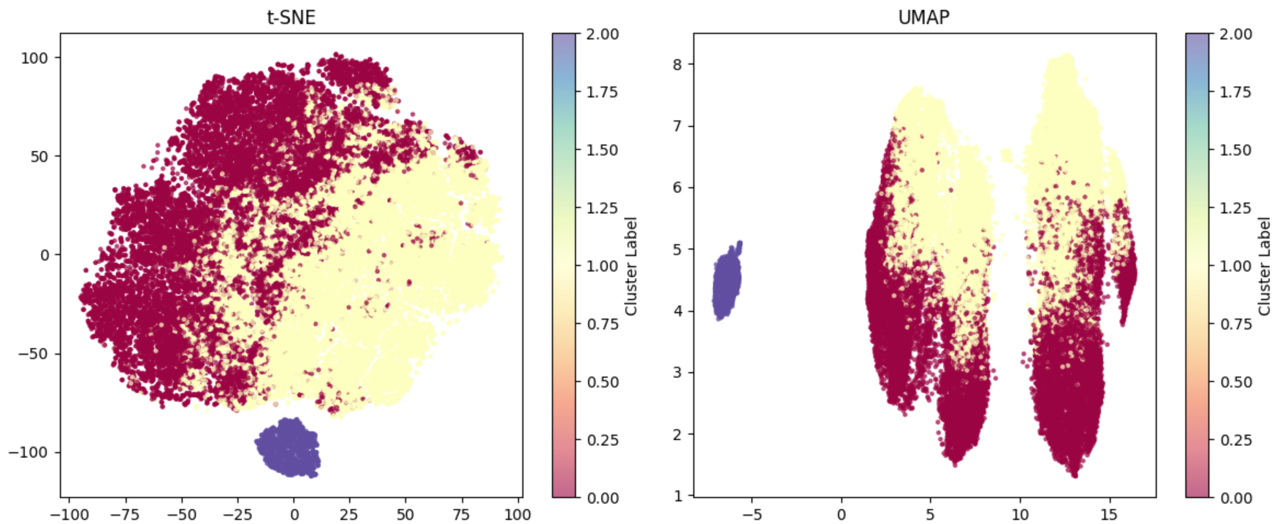
O podziale

Slide 7
O podziale
Klaster 0 (czerwony) - klienci z potencjałem ryzyka - niskie wartości kredytów, mniej kont bankowych, dużo klientów source_verified, klienci wynajmujący dom/mieszkanie, kredyty na 36 miesięcy, niższe dochody
Klaster 1 (żółty) - klienci godni zaufania - wysokie wartości kredytów, więcej kont bankowych, dużo klientów ze statusem verified, klienci spłacający dom/mieszkanie, wyższe dochody
Klaster 2 (fioletowy) - klienci ryzykowni - osoby niezatrudione, osoby z zamożnych stanów

Slide 8
O wiarygodności naszej pracy
Stworzyliśmy kilkadziesiąt modeli i za pomocą różnych metryk wybraliśmy z nich najlepszy.
Nasza praca była na bieżąco walidowana przez niezależny zespół ekspertów, którzy byli gotowi kwestionować nasze decyzje i proponować rozwiązania problemów

Slide 9
O wynikach
Uważamy że nasz model ma praktyczne zastosowanie przy podziale kredytobiorców.
Przykładowe zastosowania:
Wyniki pozwalają na lepsze zrozumienie, dlaczego klienci o zbliżonych cechach demograficznych czy finansowych mogą różnić się pod względem zachowań kredytowych, co przekłada się na efektywniejsze zarządzanie ryzykiem i personalizację oferty kredytowej.
Możliwość szybkiej i powierzchownej kategoryzacji klientów w celu zawężenia ilości informacji co potencjalnie może zwiększyć efektywność kredytodawców

Slide 10
Dziękujemy za uwagę

